Slide 1
Fazi pristup i fazi sistemi
Osnovni koncepti fazi logike

Slide 2
Osnovni koncepti fuzzy logike
Aparat fuzzy logike izgrađen je na:
Fuzzy skupovi: opisuju vrednosti varijabli
Raspodele mogućnosti (Possibility distributions): Ograničenja na vrednosti varijable
Lingvističke varijable: kvalitativno i kvantitativno opisane fuzzy skupovima
Fuzzy if-then pravila: znanje

Slide 3
Fuzzy skupovi
Fuzzy skup je skup sa neodređenom granicom.
Element fuzzy skupa može da pripada skupu delimično sa određenim stepenom i skup nema tačno određene granice.
Fuzzy skup definisan je funkcijom koja mapira objekte u relevantnom domenu na njima odgovarajuće vrednosti pripadnosti skupu.
Ova funkcija naziva se funkcija pripadnosti (Membership function)

Slide 4

Fuzzy skup - definicija
Definicija: Neka je X neprazan skup koji nazivamo univerzalnim skupom. Fuzzy skup određen je funkcijom pripadnosti
gde je stepen pripadnosti skupu
Napomena: Kako je , svi klasični skupovi su fuzzy skupovi!

Slide 5

Fuzzy skup - definicija
Fuzzy skup A može se predstaviti kao skup uređenih parova:

Slide 6

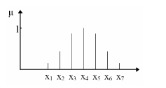
Fuzzy skup - predstavljanje
Diskretni slučaj:

Slide 7
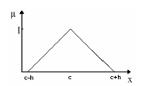

Fuzzy skup - predstavljanje
Kontinualni slučaj:

Slide 8
Osobine fuzzy skupova
Potpora
Visina
Konveksnost
Fuzzy broj

Slide 9
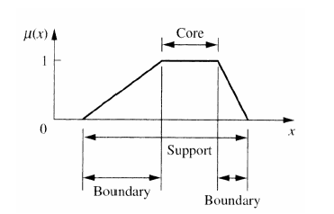



Potpora
Potpora fuzzy skupa A je klasičan skup koji sadrži sve elemente skupa A za koje je stepen pripadnosti različit od 0.

Slide 10

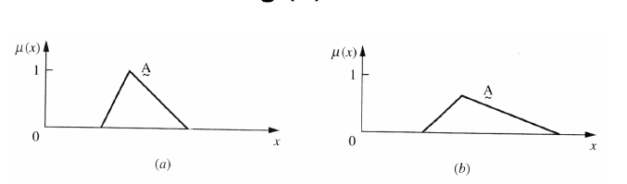
Visina
Visina fuzzy skupa A (hgt(A)) definisana je kao:
Skup A naziva se normalan (a) ako važi hgt(A)=1 a subnormalan (b) ako je hgt(A)<1.

Slide 11
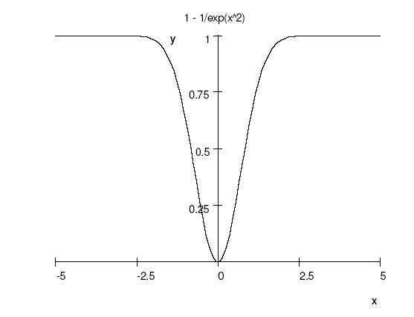

Da li je ovaj skup normalan ili subnormalan?

Slide 12


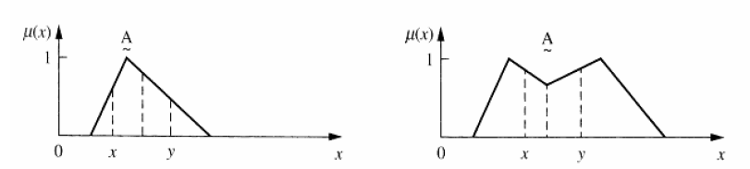
Konveksnost
Fuzzy skup A je konveksan ako i samo ako za i
Konveksan, normalan Nekonveksan, normalan

Slide 13
Fuzzy broj
Fuzzy skup A je fuzzy broj ako je fuzzy skup:
Konveksan,
Normalan
Jezgro potpornog skupa ima samo jednu vrednost
Funkcija pripadnosti je deo-po-deo kontinualna

Slide 14
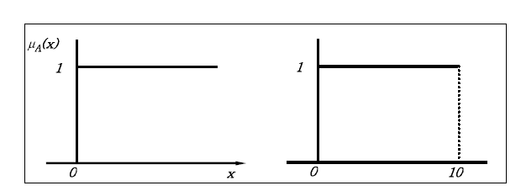
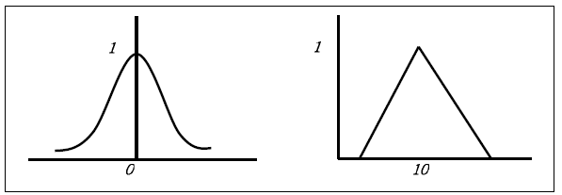
Fuzzy skupovi
Skup pozitivan broj Skup pozitivan broj koji nije iznad 10
Skup broj blizu 0 Skup broj blizu 10

Slide 15

Operacije nad fuzzy skupovima
Prazan skup, osnovni skup, identitet
Podskup
Unija
Presek
Komplement
Stepenovanje
- Rez

Slide 16


Operacije nad fuzzy skupovima
1. Prazan skup:
2. Osnovni (univerzalni) skup:
3. Identitet:

Slide 17

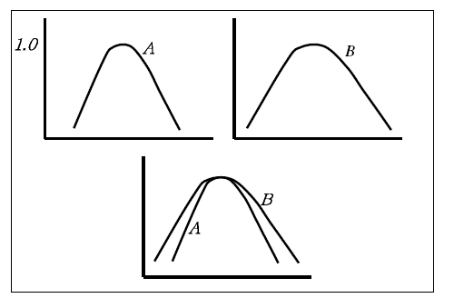
Operacije nad fuzzy skupovima
4. Podskup:

Slide 18
Operacije nad fuzzy skupovima
5. Unija
Aksiomi za funkciju unije:
U(0,0)=0
U(0,1)=1
U(1,0)=1
U(1,1)=1

Slide 19
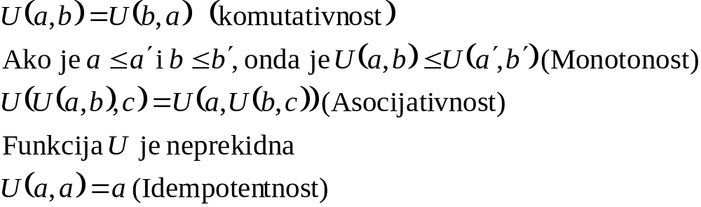
Operacije nad fuzzy skupovima
5. Unija
Aksiomi za funkciju unije:

Slide 20
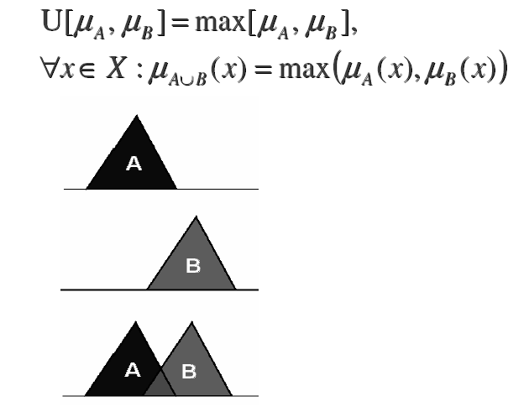
Operacije nad fuzzy skupovima
5. Standardna fazi unija

Slide 21
Primer standardne fazi unije
A OR B = A+B ={ x | (x je skoro celobrojan) OR (x je blizak 2)}
= MAX [μ_{A}(x), μ_{B}(x)]
μ_{A+B} (x)
1
0 1 2 3 x

Slide 22
Operacije nad fuzzy skupovima
6. Presek
Aksiomi za funkciju preseka:
I(1,1)=1
I(1,0)=0
I(0,1)=0
I(0,0)=0

Slide 23
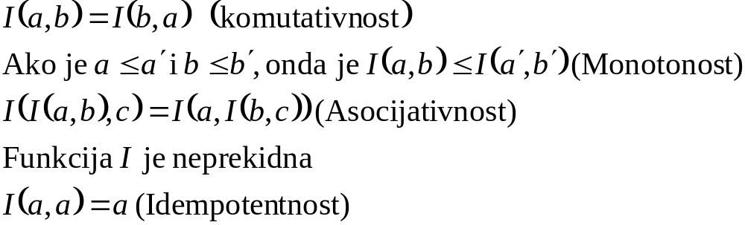
Operacije nad fuzzy skupovima
6. Presek
Aksiomi za funkciju preseka:

Slide 24
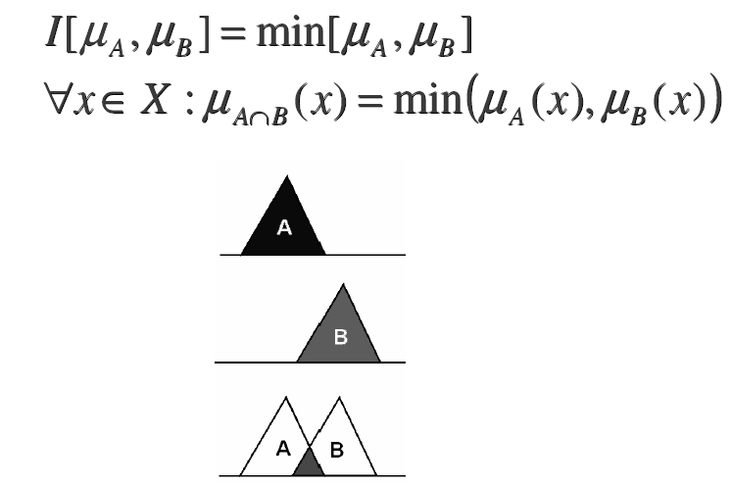
Operacije nad fuzzy skupovima
6. Standardni presek

Slide 25
Primer standardnog fazi preseka
A AND B = A·B ={ x | (x je skoro celobrojan) AND (x je blizak 2)}
= MIN [μ_{A}(x), μ_{B}(x)]
μ_{A⋅B}(x)
1
0 1 2 3 x

Slide 26

Operacije nad fuzzy skupovima
7. Standardni komplement
Aksiomi za funkciju komplementa
Granični
uslovi
C
(
0
)
=
1
i
C
(
)
=
1
0
C
je
monotona
i
nerastuća,
a
,
b
∈
[
0
,
1
]
ako
je
a
⟨
b
,
onda
je
C
(
a
)
≥
C
(
b
)
C
je
neprekidna
funkcija
C
je
involutivn
a
C
(
C
(
a
)
)
=
a
za
sve
a
∈
[
0
,
1
]

Slide 27
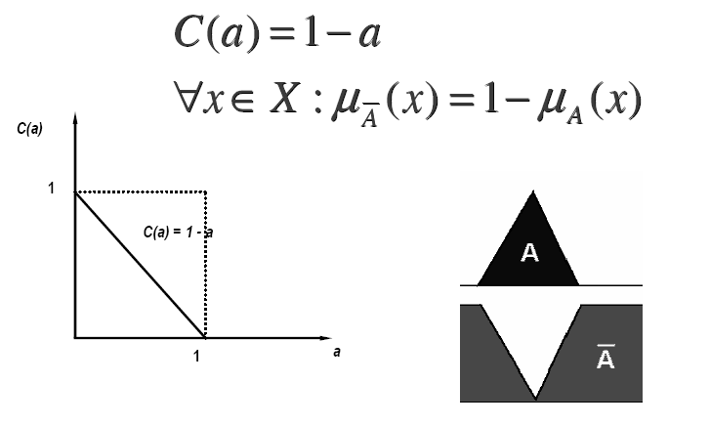
Operacije nad fuzzy skupovima
7. Funkcija komplementa (standardna)

Slide 28
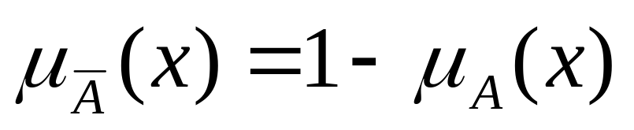
Primer standardnog fazi komplementa
komplement od A ={ x | x nije skoro celobrojan}
1
0 1 2 3 x

Slide 29
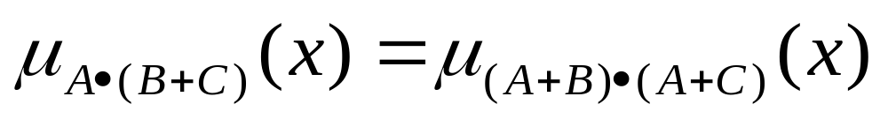
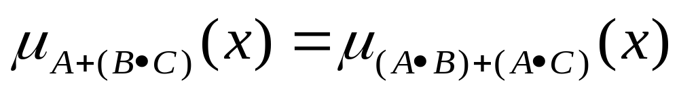
Asocijativnost
jer je min[ A,max(B,C) ]=min[ max(A,B), max(A,C) ]
jer je max[ A,min(B,C) ]= max[ min(A,B), min(A,C) ]

Slide 30
De Morganovi zakoni
Prvi De Moganov zakon važi
Drugi De Morganov zakon važi
Zakon isključenja trećeg ne važi
Zakon kontradikcije ne važi

Slide 31
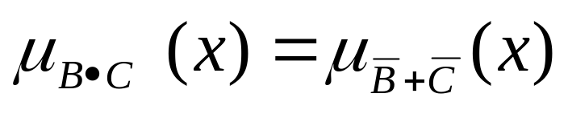
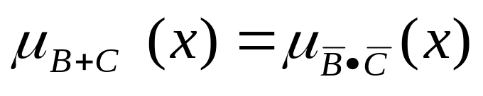
Važeći De Morganovi zakoni
Prvi
jer je 1 - min(B,C)= max[ (1-A), (1-B)]
Drugi
jer je 1 - max(B,C)= min[(1-A), (1-B)]

Slide 32
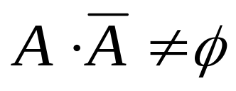

Nevažeći De Morganovi zakoni
jer je min(μ _{A},1-μ _{A}) ≠ 0
Dakle, (skup brojeva bliskih 2) AND (i skup brojeva koji nisu bliski 2) ≠ praznog skupa
jer je max(μ _{A},1-μ _{A}) ≠ 1
Dakle, ((skup brojeva bliskih 2) AND (i skup brojeva koji nisu bliski 2) ≠ univerzalnog skupa

Slide 33
Još neke moguće definicije operacija nad fazi skupovima

Slide 34
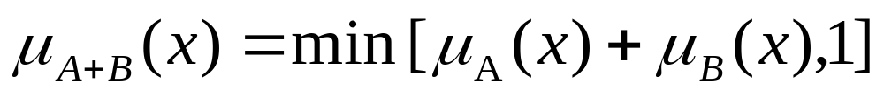
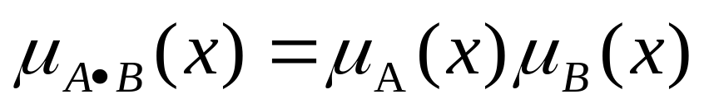
Još neke moguće definicije unije i preseka

Slide 35
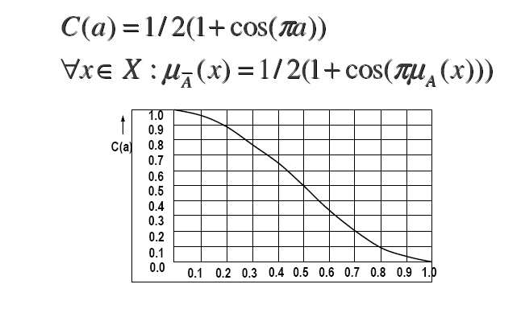
Još neke moguće definicije operacija nad fazi skupovima
Funkcija komplementa (kontinualni komplement)

Slide 36
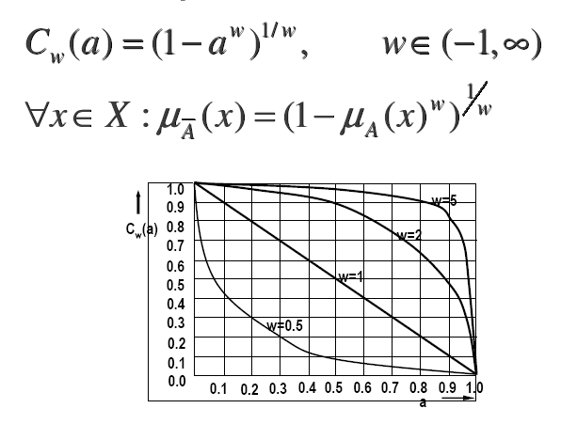
Još neke moguće definicije operacija nad fazi skupovima
Funkcija komplementa (Yager-ov komplement)

Slide 37
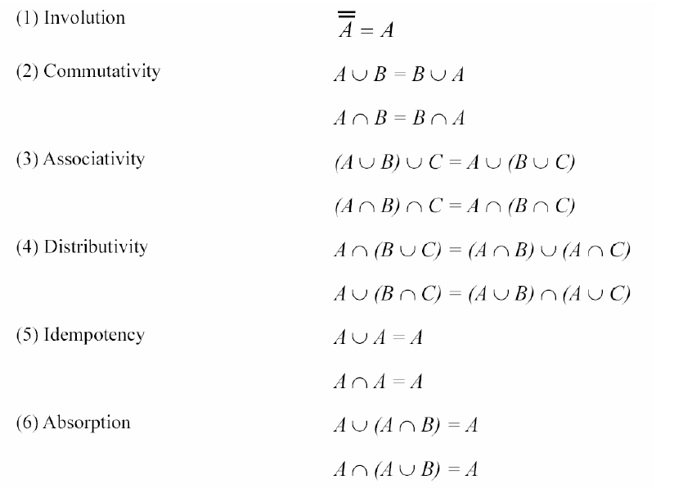
Osobine fazi operacija_{1/2}

Slide 38
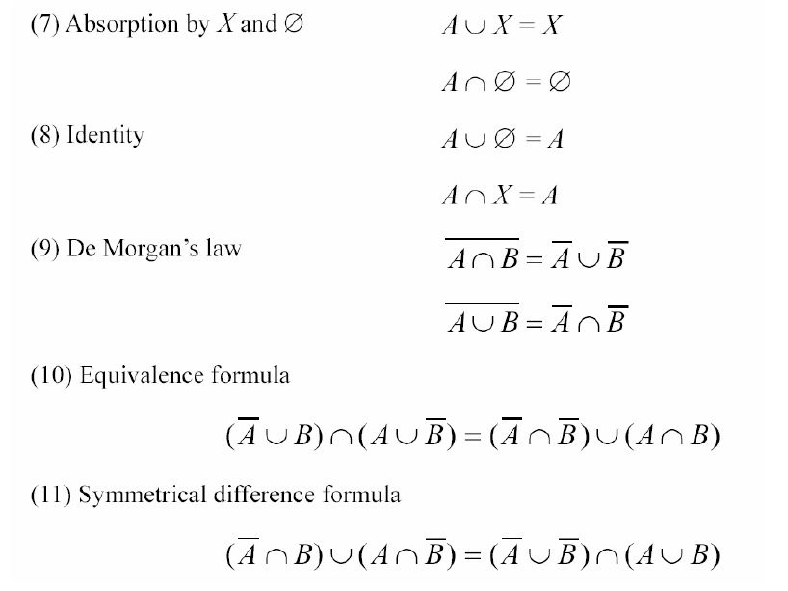
Osobine fazi operacija_{2/2}

Slide 39

Još neke operacije nad fazi skupovima
Stepenovanje fuzzy skupa

Slide 40
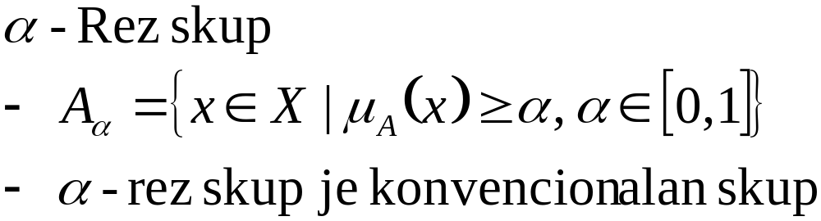
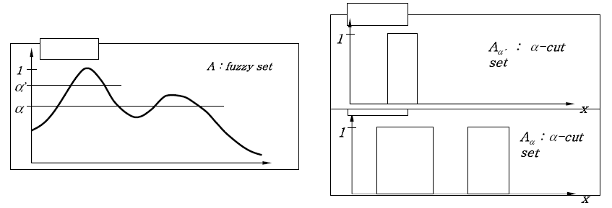
Operacije nad fuzzy skupovima

Slide 41
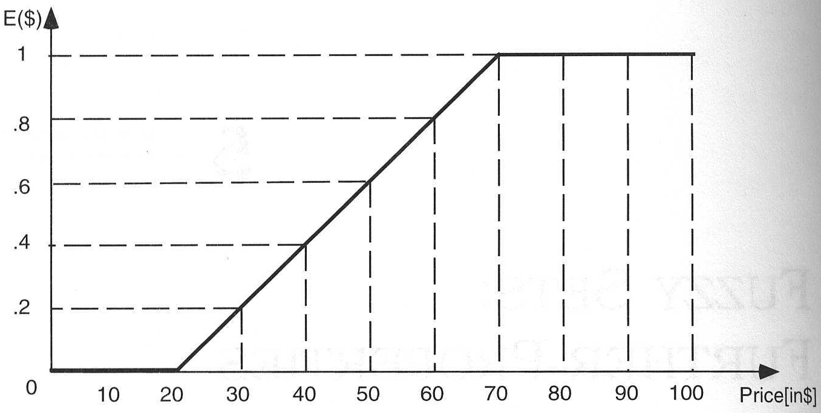
α-rezovi fazi skupova
Klasičan skup ^{α}A koji sadrži sve elemente univerzalnog skupa X čiji je stepen pripadnosti u A veći ili jednak nekoj vrednosti α.
^{α}A = { x∈X | μ_{A}(x)≥α}, α ∈[0, 1]
⁰E = [0, 100]
^{0.2}E = [30, 100]
^{0.5}E = [45, 100]
^{0.9}E = [65, 100]
¹E = [70, 100]

Slide 42
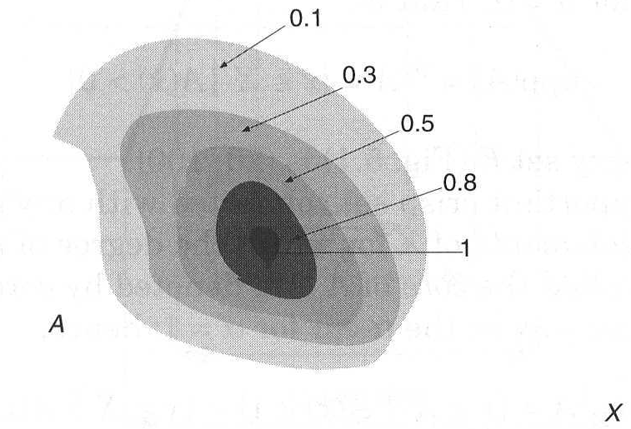
Ugnježdena struktura α-rezova
Sa povećanjem vrednosti α, α-rez ili opada ili ostaje isti.
Za bilokoji fazi skup A, ako je α₁ <α₂, tada je ^{α1}A ⊇ ^{α2}A i, ^{α1}A ∩ ^{α2}A = ^{α2}A , ^{α1}A ∪ ^{α2}A= ^{α1}A
Ugnježdena struktura α-rezova

Slide 43
Strogi α-rez
Klasičan skup ^{α}A koji sadrži sve elemente univerzalnog skupa X čije su funkcije pripadnosti skupu A strogo veće od vrednosti α.
^{α+}A = { x∈X | μ_{A}(x) >α}, α ∈[0, 1]
⁰⁺E = (20, 100]
^{0.2+}E = (30, 100]
^{0.5+}E = (45, 100]
^{0.9+}E = (65, 100]
¹⁺E = ∅

Slide 44
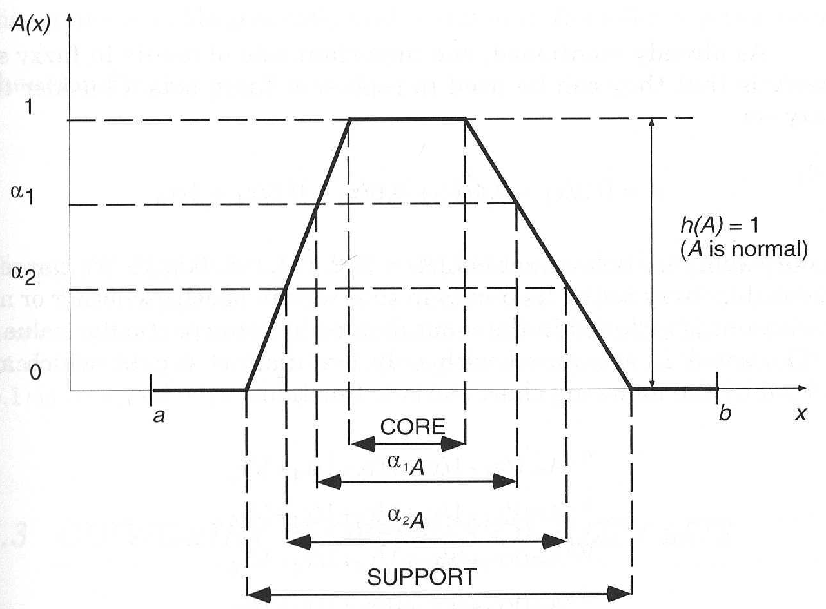
Još jednom: potpora, jezgro i visina
h(A) = najveća pripadnost
core(A) = ¹A = { x∈X | μ_{A}(x) =1}
Supp(A) = ⁰⁺A = { x∈X | μ_{A}(x) >0}

Slide 45
Nivovski skup
Skup brojeva koji predstavljaju sve različite α-rezove skupa A naziva se nivovski skup za A.
L(A) = {α ∈[0, 1] | μ_{A}(x) =α za neko x∈X }
L(E) = {0, 0.2, 0.4, 0.6, 0.8, 1}

Slide 46
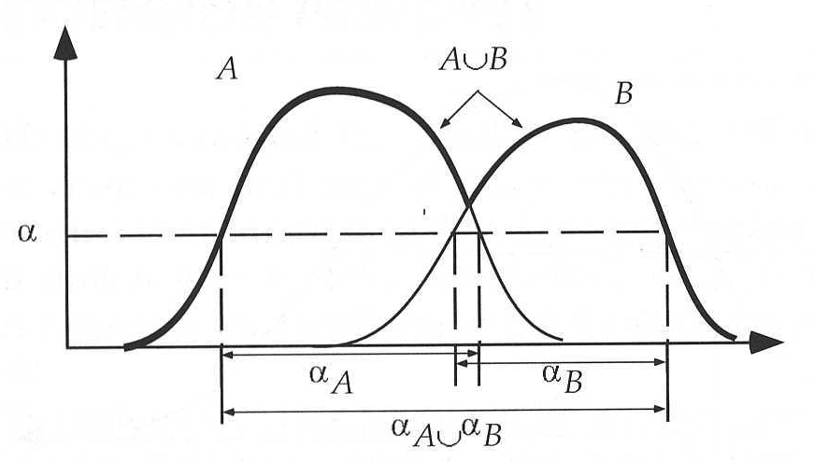
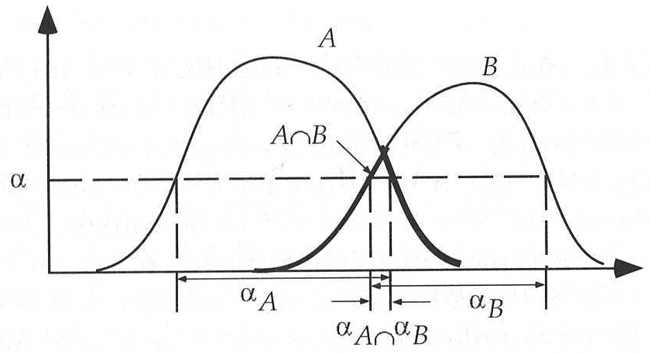
Osobine reza
A=B akko ^{α}A = ^{α}B, za svako x∈X
^{α}(A ∪B) =^{α}A ∪ ^{α}B
^{α}(A ∩ B) =^{α}A ∩ ^{α}B
Osobine klasičnih skupova se proširuju na fazi skupove putem α-rez reprezentacije tako što se zahteva da osobina bude zadovoljena za sve α-rezove relevantnih fazi skupova.

Slide 47
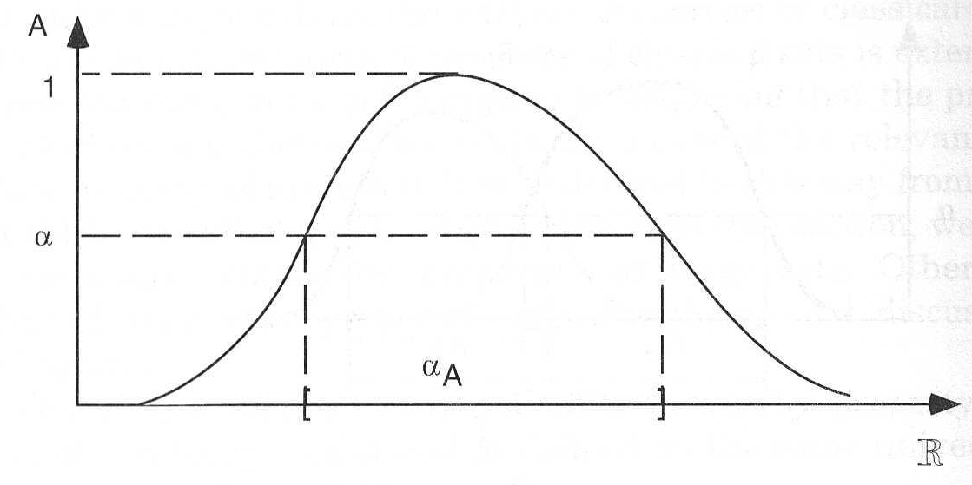
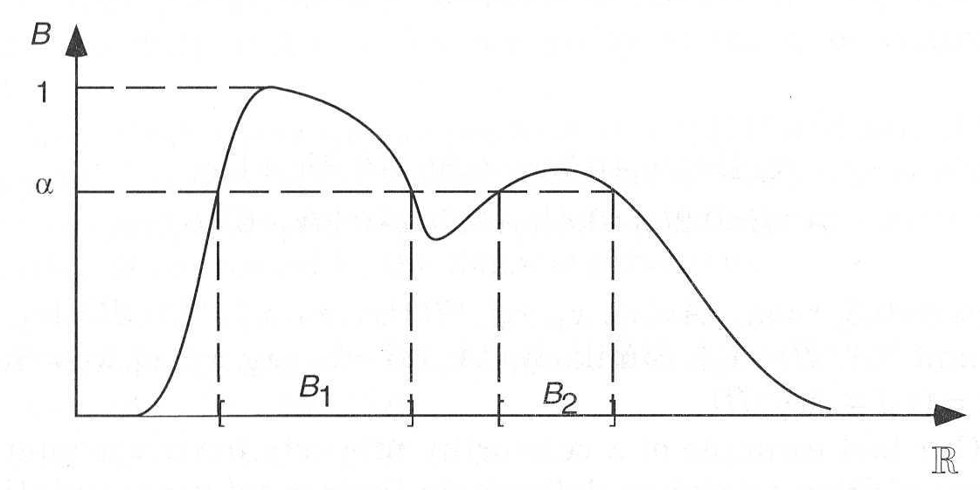
Konveksnost i α-rez
Za fazi skup definisan nad skupom relanih brojeva kaže se da je konveksan akko su svi njegovi α-rezovi konveksni u klasičnom smislu.
konveksan
nekonveksan

